Slide 1
Відомі українські спортсмени

Slide 2
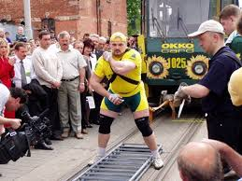
Василь Вірастюк
Український силач, володар титулів «Найсильніша людина України» (2000, 2001, 2002, 2003, 2005) та «Найсильніша людина світу» (2004), а також актор. Член збірної України, яка виборола титул «Найсильніша нація світу» у 2003 та 2004 роках. Заслужений майстер спорту України.

Slide 3
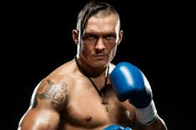
Олекса́ндр Олекса́ндрович У́сик
Професійний український боксер. Абсолютний чемпіон світу в першій важкій вазі, олімпійський чемпіон (2012), чемпіон світу (2011), чемпіон Європи (2008), багаторазовий чемпіон України.
Заслужений майстер спорту України.

Slide 4
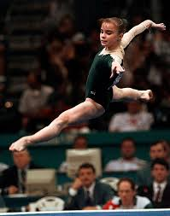
Лі́лія Олекса́ндрівна Подкопа́єва
Українська спортсменка (спортивна гімнастика). Заслужений майстер спорту України (1994). Суддя міжнародної категорії.

Slide 5
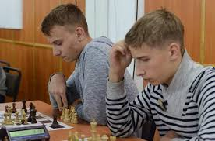
Брати Стефураки
Набравши 11 очок із 14-ти можливих, коломийські брати-шахісти посіли перше місце. Крім цього, старший брат Роман ще й відзначився в особистому заліку. На першій шахівниці з результатом 6 очок із 7-ми можливих він став бронзовим призером.

